Slide 1
你所需要知道的python上下文
原理、作用与技法
技术中台 杜玮

Slide 2
目录页
Contents
1
2
3
4
上下文是什么
上下文有什么用
不同场景的上下文
使用的技法

Slide 3
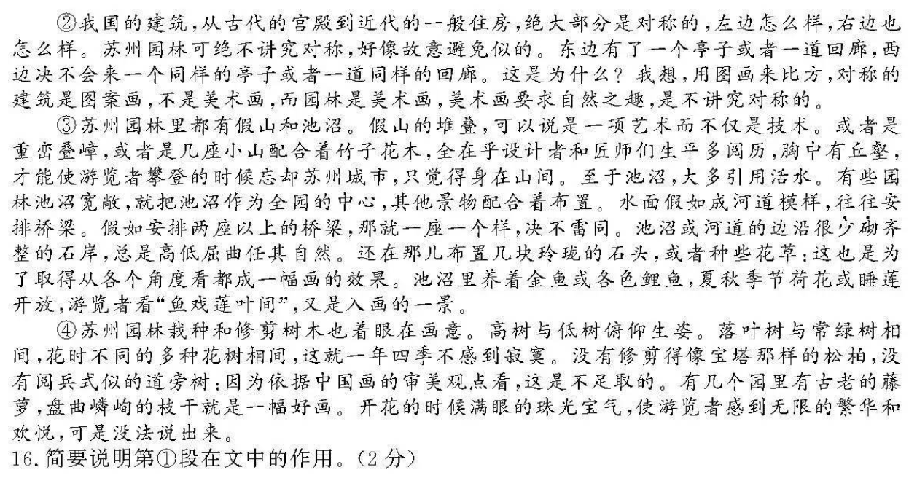
上下文是什么
是一种回忆

Slide 4
上下文是什么
是两分

Slide 5

上下文是什么
是默契

Slide 6
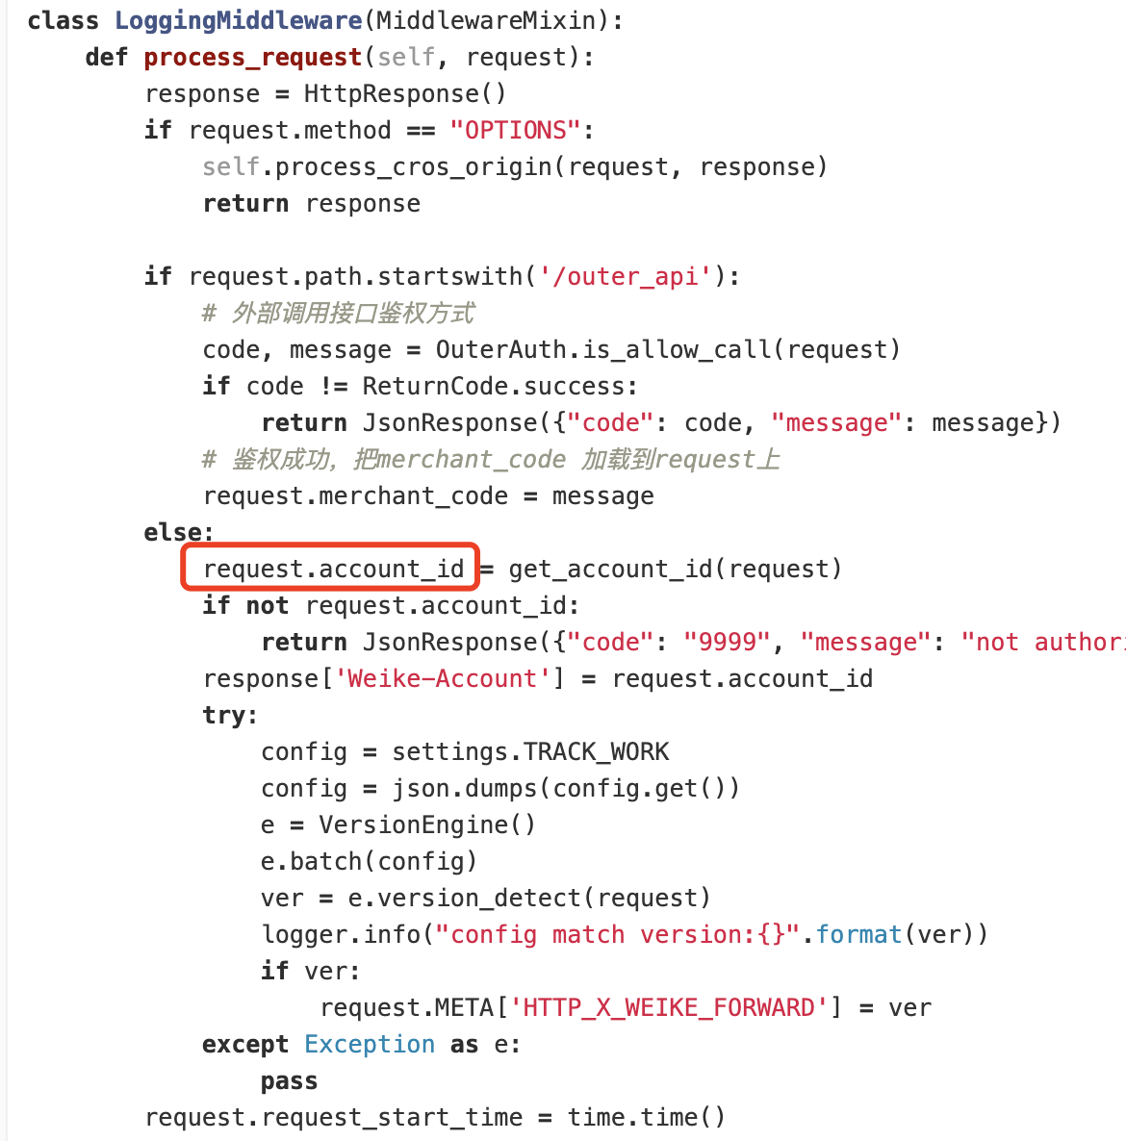
上下文有什么用
一个常见的例子
本质上这还是参数传递，依赖于一层一层往下传的request变量

Slide 7
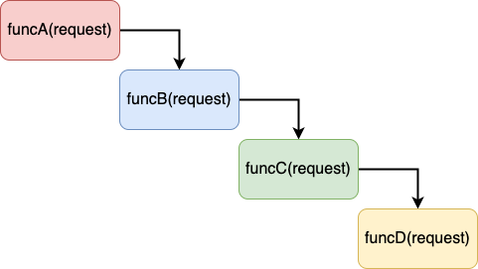
上下文有什么用
一个常见的例子
本质上这还是参数传递，依赖于一层一层往下传的request变量

Slide 8
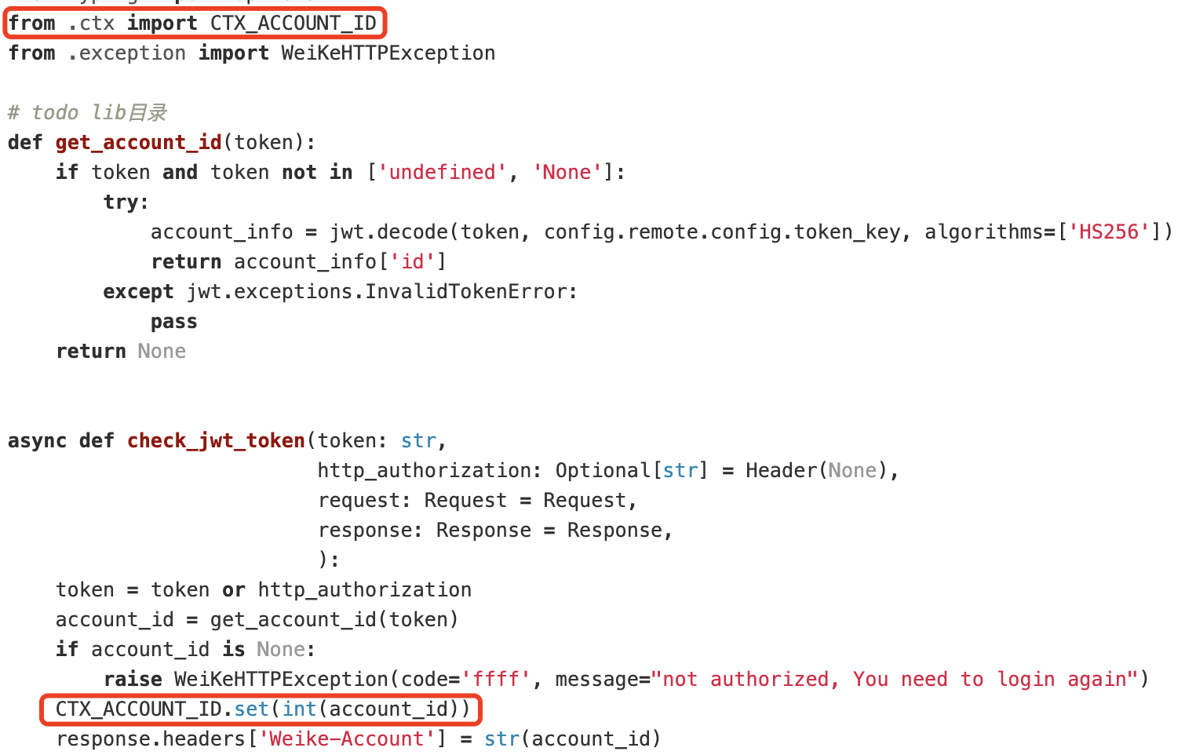
上下文有什么用
一个常见的例子
当你用上上下文，赋值

Slide 9
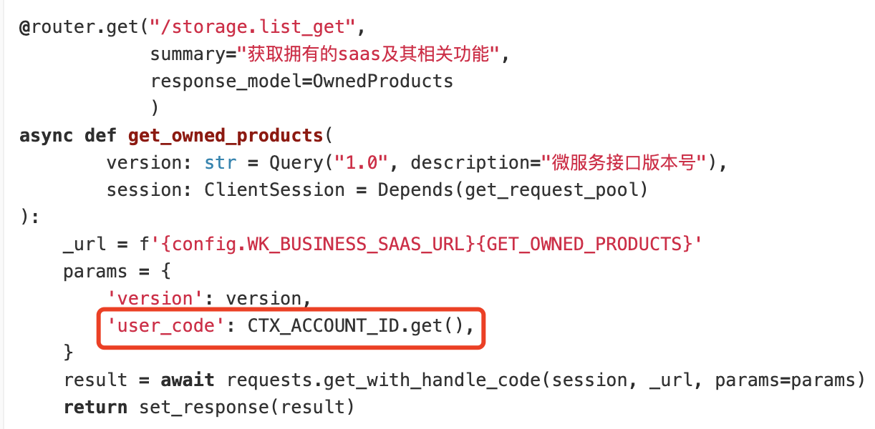
上下文有什么用
一个常见的例子
当你用上上下文，读取

Slide 10
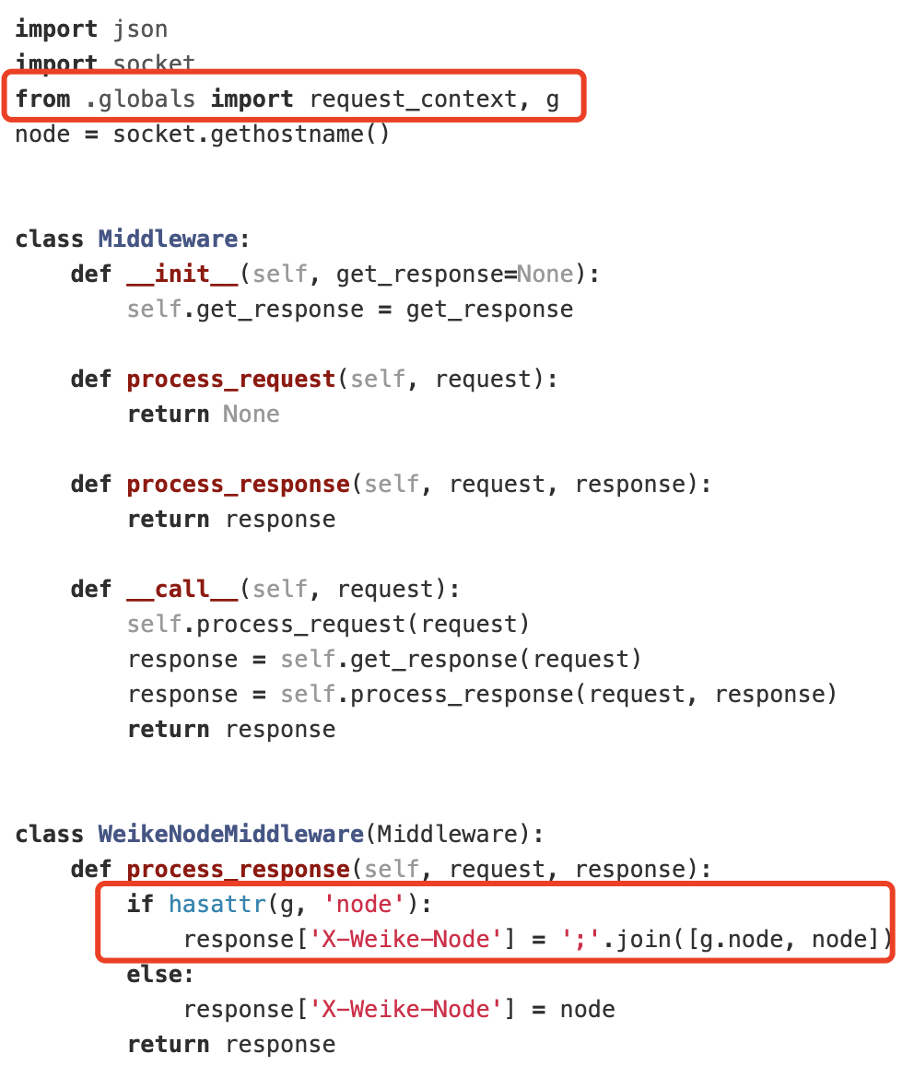
上下文有什么用
更加有用的例子
避免层层传递的工作量
需要用的时候，import

Slide 11
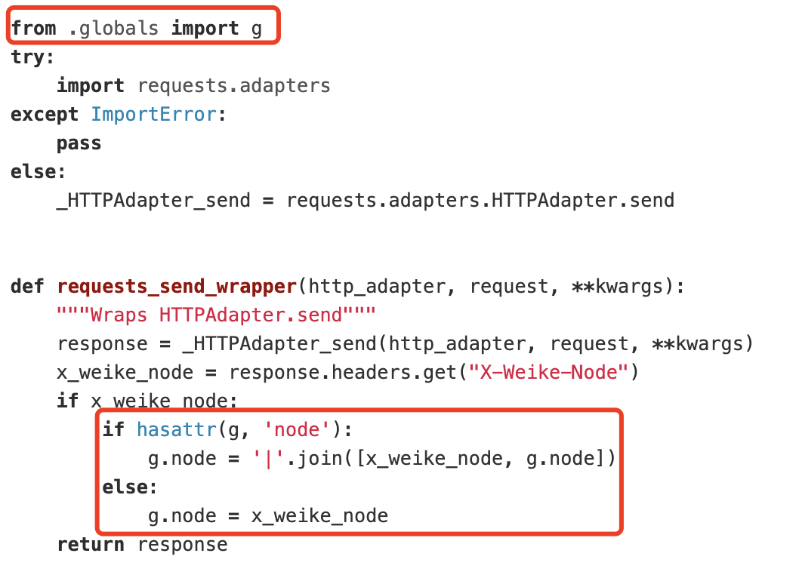
上下文有什么用
更加有用的例子
避免层层传递的工作量
需要用的时候，import
这里我们是hook了requests库，加入了一些功能，很明显这里的穿参是request库本身的传参，没有机会给我们传入别的参数

Slide 12
import threading
import time
num = 0
def add_1(count):
global num
for i in range(count):
num += 1
print('add_1', num)
def add_2(count):
global num
for i in range(count):
num += 1
print('add_2', num)
def main():
t1 = threading.Thread(target=add_1, args=(1000000,))
t2 = threading.Thread(target=add_2, args=(1000000,))
t1.start()
t2.start()
time.sleep(3)
print(num)
if __name__ == '__main__':
main()
不同场景中的上下文
WSGI的请求上下文
由于GIL的存在
似乎一个具体变量可以用来保存不同请求所带的上下文？

Slide 13
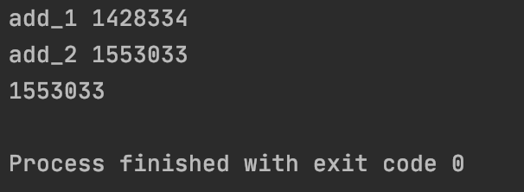
import threading
import time
num = 0
def add_1(count):
global num
for i in range(count):
num += 1
print('add_1', num)
def add_2(count):
global num
for i in range(count):
num += 1
print('add_2', num)
def main():
t1 = threading.Thread(target=add_1, args=(1000000,))
t2 = threading.Thread(target=add_2, args=(1000000,))
t1.start()
t2.start()
time.sleep(3)
print(num)
if __name__ == '__main__':
main()
不同场景中的上下文
WSGI的请求上下文
由于GIL的存在
似乎一个具体变量可以用来保存不同请求所带的上下文？

Slide 14
import threading
import time
num = {}
def add_1(count):
global num
ind = threading.get_ident()
num[ind] = 0
for i in range(count):
num[ind] += 1
print('add_1', num)
def add_2(count):
global num
ind = threading.get_ident()
num[ind] = 0
for i in range(count):
num[ind] += 1
print('add_2', num)
def main():
t1 = threading.Thread(target=add_1, args=(1000000,))
t2 = threading.Thread(target=add_2, args=(1000000,))
t1.start()
t2.start()
time.sleep(3)
print(num)
if __name__ == '__main__':
main()
不同场景中的上下文
WSGI的请求上下文
那么，哈希结构呢？

Slide 15
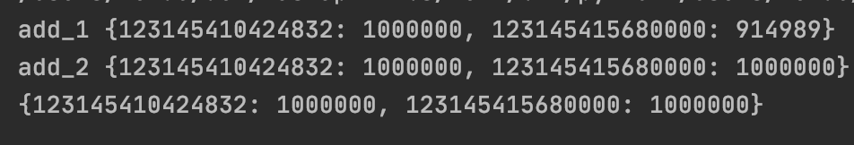
import threading
import time
num = {}
def add_1(count):
global num
ind = threading.get_ident()
num[ind] = 0
for i in range(count):
num[ind] += 1
print('add_1', num)
def add_2(count):
global num
ind = threading.get_ident()
num[ind] = 0
for i in range(count):
num[ind] += 1
print('add_2', num)
def main():
t1 = threading.Thread(target=add_1, args=(1000000,))
t2 = threading.Thread(target=add_2, args=(1000000,))
t1.start()
t2.start()
time.sleep(3)
print(num)
if __name__ == '__main__':
main()
不同场景中的上下文
WSGI的请求上下文
那么，哈希结构呢？

Slide 16
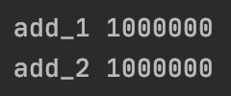
import threading
import time
def add_1(count):
x = threading.local()
x.x = 0
for i in range(count):
x.x += 1
print('add_1', x.x)
def add_2(count):
x = threading.local()
x.x = 0
for i in range(count):
x.x += 1
print('add_2', x.x)
def main():
t1 = threading.Thread(target=add_1, args=(1000000,))
t2 = threading.Thread(target=add_2, args=(1000000,))
t1.start()
t2.start()
time.sleep(3)
if __name__ == '__main__':
main()
不同场景中的上下文
WSGI的请求上下文
threading.local() 是封装好的系统库方法

Slide 17
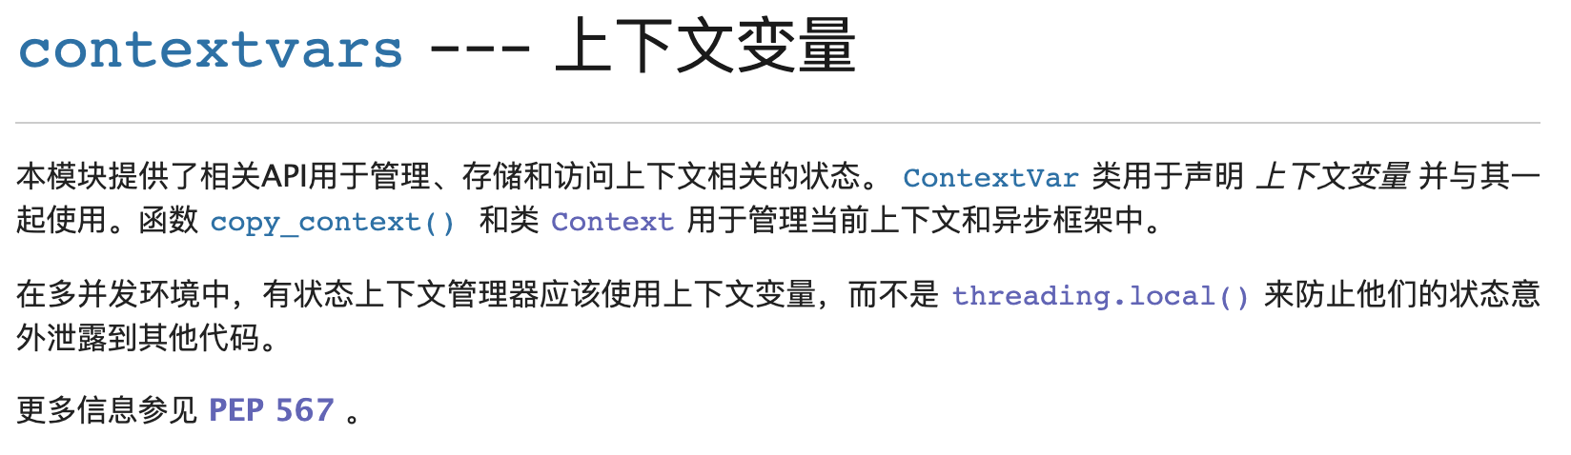
不同场景中的上下文
ASGI中的请求上下文
contextvar
天生的asyncio支持

Slide 18
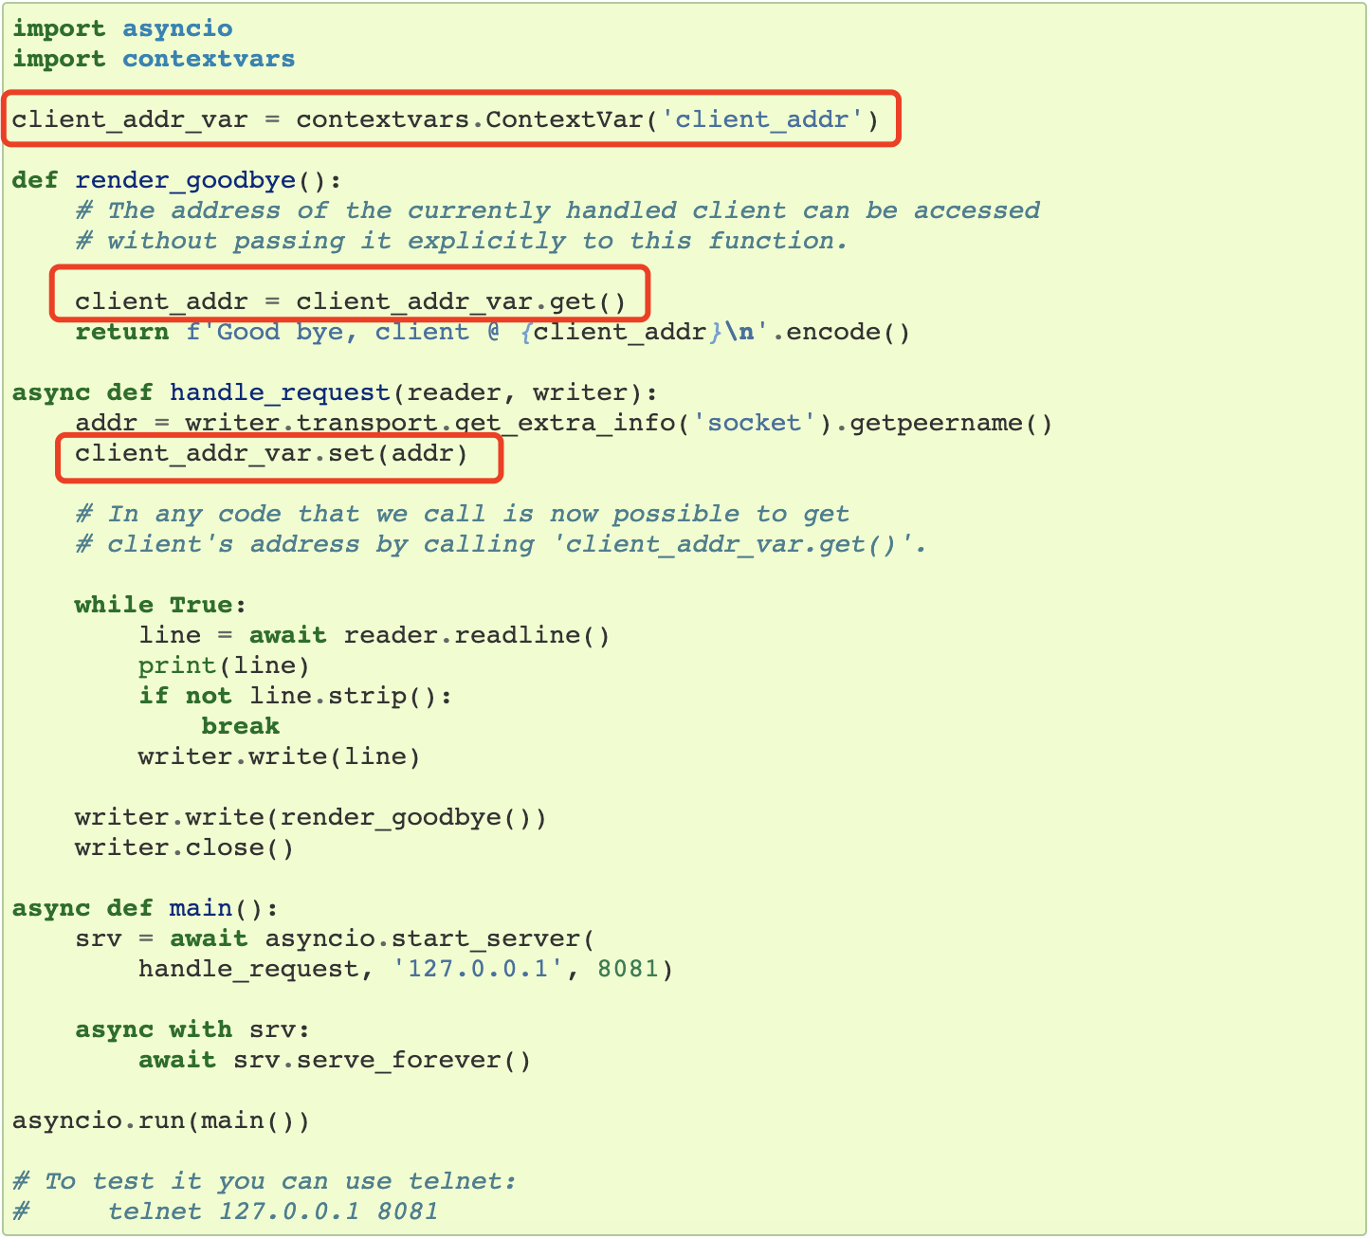
不同场景的上下文
ASGI中的请求上下文
asyncio支持-contextvar
python3.7新功能
https://docs.python.org/zh-cn/3.7/library/contextvars.html

Slide 19
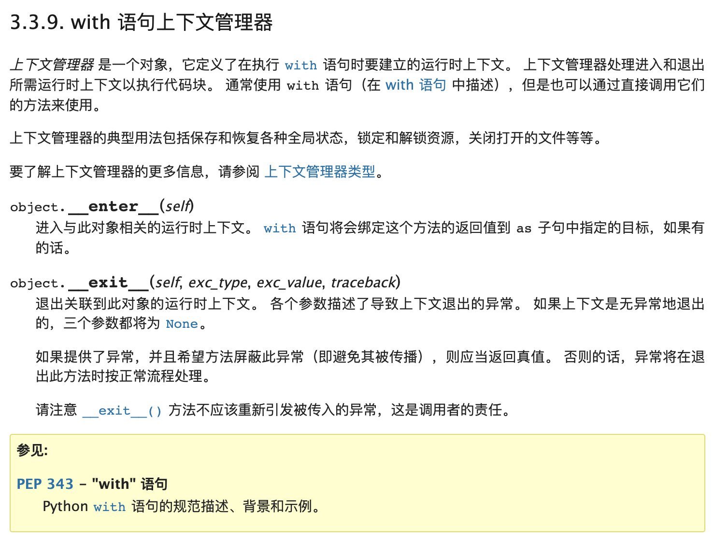
不同场景的上下文
代码块
with语句

Slide 20
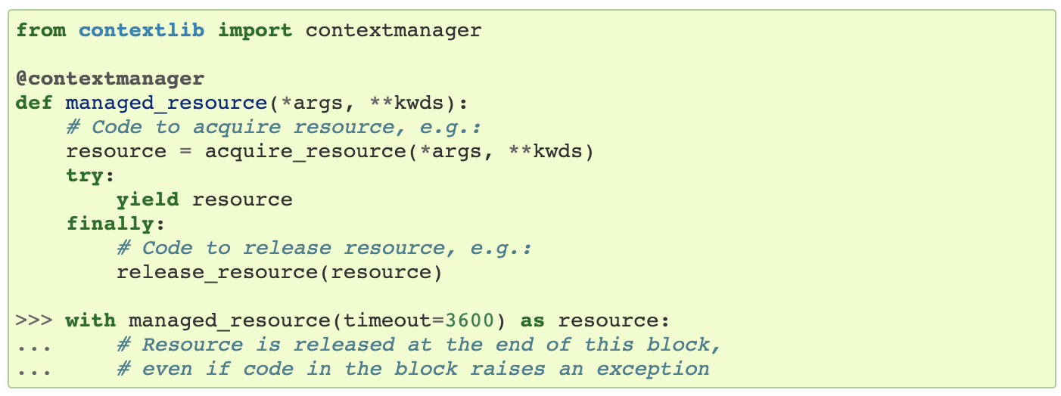
不同场景的上下文
代码块
contextmanager
python3.2

Slide 21
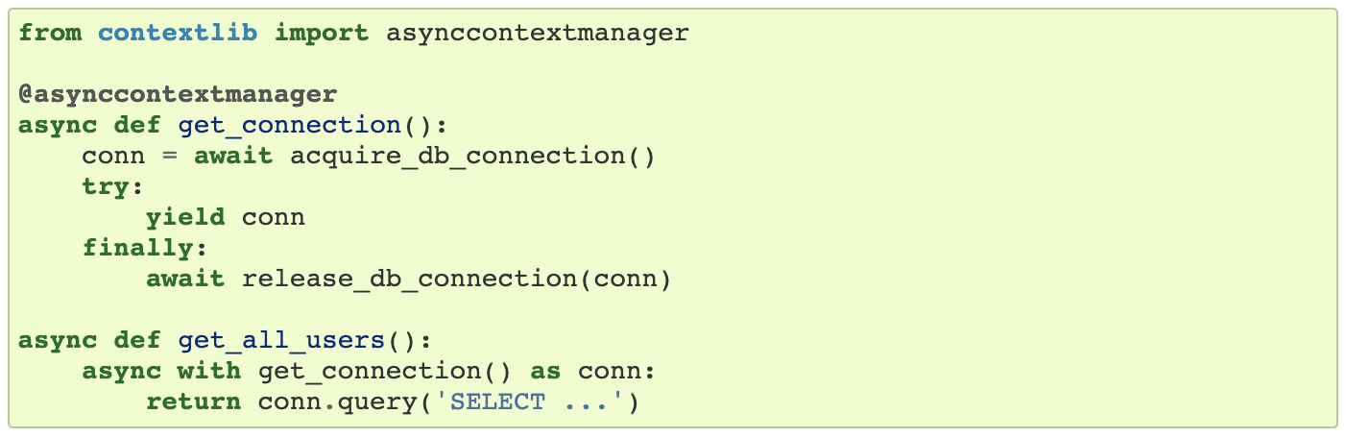
不同场景的上下文
代码块
asynccontextmanager
python3.7

Slide 22
使用的技法
from example import request
def my_view(request):
# ...
account_id = funcA()
def funcA():
return request.account_id
封装
以threading.local为例子
可以在Django中的应用
比如，我们想要在Django中有这样的用法

Slide 23
使用的技法
class RequestContext(object):
def __init__(self):
self.context = threading.local()
def getter(self, key, default=None):
return getattr(self.context, key, default)
def setter(self, key, value):
return setattr(self.context, key, value)
def link_request(self, request):
self.setter('request', request)
def clear(self):
self.context.__dict__.clear()
封装
创建一个用来管理threading.local的类

Slide 24
使用的技法
class RequestContextProxy(object):
def __init__(self, wrapped_func):
if not callable(wrapped_func):
raise Exception('wrapped_func must be callable')
object.__setattr__(self, 'wrapped_func', wrapped_func)
def run(self):
obj = self.wrapped_func()
if obj is None:
raise AttributeError('wrapped_func return nothing')
return obj
def __getattr__(self, name):
return getattr(self.run(), name)
def __setattr__(self, key, value):
return setattr(self.run(), key, value)
封装
创建一个代理类，作为操作的唯一api入口

Slide 25
使用的技法
封装
# example/__init__.py
request_context = RequestContext()
request = RequestContextProxy(partial(request_context.getter, 'request'))
提供给外部使用的引用

Slide 26
class Middleware:
def __init__(self, get_response=None):
self.get_response = get_response
def process_request(self, request):
return None
def process_response(self, request, response):
return response
def __call__(self, request):
self.process_request(request)
response = self.get_response(request)
response = self.process_response(request, response)
return response
class RequestContextMiddleware(Middleware):
def process_request(self, request):
request_context.link_request(request)
return None
def process_response(self, request, response):
request_context.clear()
return response
使用的技法
封装
设计一个中间件进行关联

Slide 27
使用的技法
from example import request
def my_view(request):
# ...
account_id = funcA()
def funcA():
return request.account_id
封装
回到最开始

Slide 28
谢谢，欢迎提问
thanks for watching!

